Slide 1
Jak wspomóc rozwój mowy dziecka?

Slide 2
Rozwój mowy to jeden
z najważniejszych elementów ogólnego rozwoju dziecka. Umiejętność komunikowania się wpływa na relacje
z rówieśnikami, naukę oraz poczucie własnej wartości. Rodzice odgrywają
w tym procesie kluczową rolę – codzienne, proste działania mogą znacząco wspierać rozwój językowy przedszkolaka.

Slide 3
Dlaczego rozwój mowy jest tak ważny?
Dobra komunikacja pomaga dziecku:
wyrażać potrzeby i emocje,
budować relacje,
lepiej radzić sobie w przedszkolu,
przygotować się do nauki czytania i pisania.

Slide 4
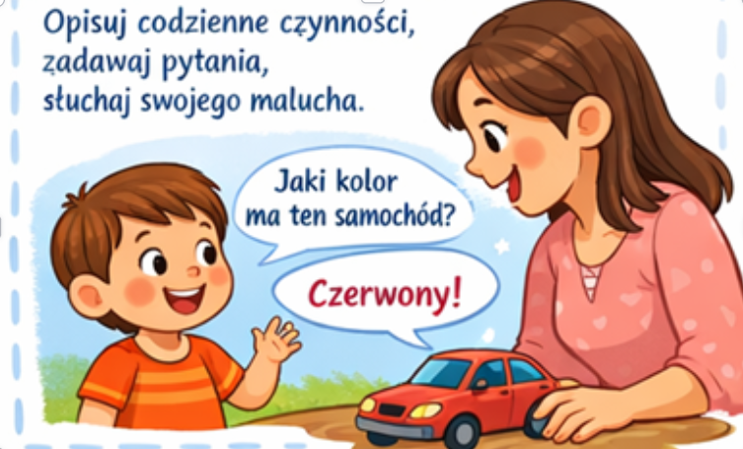
Codzienne rozmowy – najprostsza i najskuteczniejsza metoda
Wskazówki:
- Mów wyraźnie i spokojnie.
- Daj dziecku czas na odpowiedź – nie kończ za nie zdań.
- Okazuj zainteresowanie tym, co mówi.
- Unikaj poprawiania w sposób zawstydzający – zamiast tego powtórz zdanie w poprawnej formie.

Slide 5

Czytajcie razem każdego dnia
Czytanie rozwija słownictwo, wyobraźnię i umiejętność budowania zdań.
Jak czytać aktywnie?
Zadawaj pytania o ilustracje.
Proś dziecko, aby przewidywało, co wydarzy się dalej.
Zachęcaj do opowiadania historii własnymi słowami.
Wracajcie do ulubionych książek – powtarzalność sprzyja nauce.

Slide 6
Bawcie się słowami
Dzieci najlepiej uczą się przez zabawę.
Pomysły na zabawy językowe:
rymowanki i wyliczanki,
zgadywanki („Co to jest? Ma skrzydła i lata…”),
zabawa w kończenie zdań,
opisywanie przedmiotów bez podawania ich nazwy,
śpiewanie piosenek.

Slide 7

Ogranicz ekran – zwiększ kontakt
Telewizor czy tablet nie zastąpią prawdziwej rozmowy. Nadmiar ekranów może ograniczać potrzebę komunikacji.
Zasada:
im więcej dialogu z dorosłym, tym lepszy trening dla mózgu dziecka.

Slide 8
Dawaj dobry przykład
Dziecko uczy się poprzez naśladowanie. Jeśli rodzice mówią bogatym językiem, unikają zdrobnień i dbają o poprawność wypowiedzi, dziecko naturalnie przejmuje te wzorce.

Slide 9
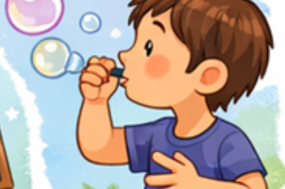
Ćwiczcie aparat mowy
Sprawność języka, warg
i policzków wpływa na wyraźną wymowę.
Proste ćwiczenia:
- dmuchanie baniek mydlanych,
- picie przez słomkę,
- naśladowanie odgłosów zwierząt,
- robienie „min” przed lustrem,
- oblizywanie warg jak kotek po mleku.

Slide 10
Najważniejsze: cierpliwość i wsparcie
Każde dziecko rozwija się w swoim tempie. Najlepsze, co możesz zrobić, to stworzyć środowisko pełne rozmów, uwagi i akceptacji. Chwal wysiłek, nie tylko efekt – poczucie bezpieczeństwa sprzyja odwadze w mówieniu.
Pamiętaj: kilka minut świadomej rozmowy dziennie może zrobić ogromną różnicę w rozwoju Twojego dziecka.

